Slide 1
通过电话部分讲Android Framework
部门：研发
讲师：李艳超

Slide 2

版本控制
版本号 | 主要变更内容 | 变更日期 | 作者 | 审批 | 审批日期
1.0 | 初版 | 2012-8-23 | Harry
2.0
*

Slide 3
序言
不要指望在这种场合学到什么。

Slide 4
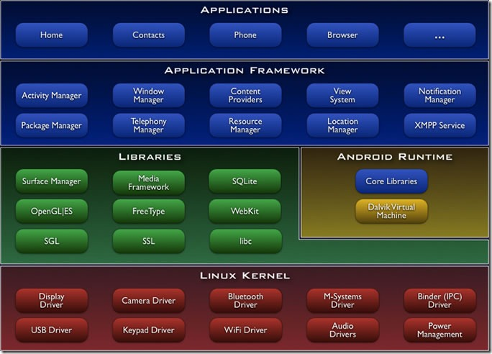
Android 系统架构

Slide 5
Framework使用来做什么的

Slide 6
Framework使用来做什么的
Framework主要包含八个部分的内容：
1. 活动管理——ActivityManager：am命令行
2. 窗口管理——Window Manager
3. 内容提供器——ContentProvider
4. 视图系统——ViewSystem
5. 通知管理器——Notification Manager
6. 包管理——Package Manager：pm命令行
7. 资源管理器——Resource Manager
8. 硬件服务——Hardware Service
TelephonyManager、LocationManager、Blutooth Service、Wifi、USB、Sensor。

Slide 7
Android电话模块综述
Android作为智能手机平台。电话部分自然是重点。电话部分主要功能包括：呼叫（Call）、短信（Sms）、数据连接（Data Connection）、Sim卡、电话本等功能。

Slide 8
概念术语介绍
AP、BP：
AP：Application Processor 运行操作系统、跑应用。
BP：BaseBand Processor 处理和射频无线信号相关的工作。
BaseBand（基带）
  调制解调器。
RIL：Radio Interface Layer
  无线接口层。

Slide 9
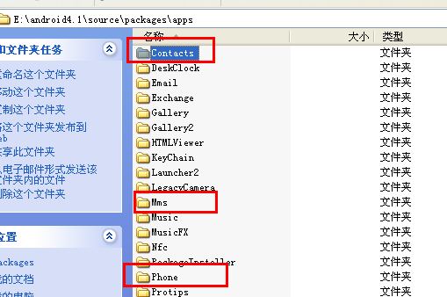
Android电话部分代码包分布
android.telephony.*
com.android.internal.telephony.*
另外一些分布在App中，如：phone

Slide 10
进程间通信（IPC）
Binder机制
  Android平台最核心的机制
AIDL
  Binder机制在java层的实现

Slide 11
进程间通信（IPC）
Binder机制
  Android平台最核心的机制
AIDL
  Binder机制在java层的实现

Slide 12
拨打电话的流程
Intent发出
  Intent callIntent = new Intent(Intent.ACTION_CALL);
  callIntent.setData(Uri.fromParts("tel", "10086", null));
  startActivity(callIntent);

Slide 13
phone应用程序接收intent

